Slide 1


MEG II実験に向けた、MPPCを用いた
液体キセノン検出器の研究開発
小川真治, MEG II Collaboration
(The University of Tokyo)
@21th ICEPP シンポジウム in Feb. 2015
Notes:
２９１５

Slide 2
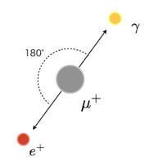
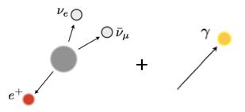
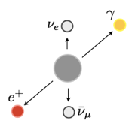
μ->e+γ 探索
CLFV(Charged Lepton Flavor Violation)である μ->e+γを探索。
標準模型+ニュートリノ振動 : BR(μ->e+γ)〜O(10⁻⁵⁰)。小さすぎて探索不可能。
SUSY GUT等のBSM : BR(μ->e+γ)=O(10⁻¹²)〜O(10⁻¹⁴)。探索可能!
背景事象にはAccidental backgroundとRadiative muon decayが存在。
Accidental backgroundを抑えるために、
eとγのエネルギー、方向、タイミングを精度よく測定することが重要。
Signal
Accidental BG
Radiative Muon Decay (RMD)
E=52.8MeV
back-to-back
同時刻
主要な背景事象
E < 52.8MeV
not back-to-back
E<52.8MeV
not back-to-back
同時刻

Slide 3
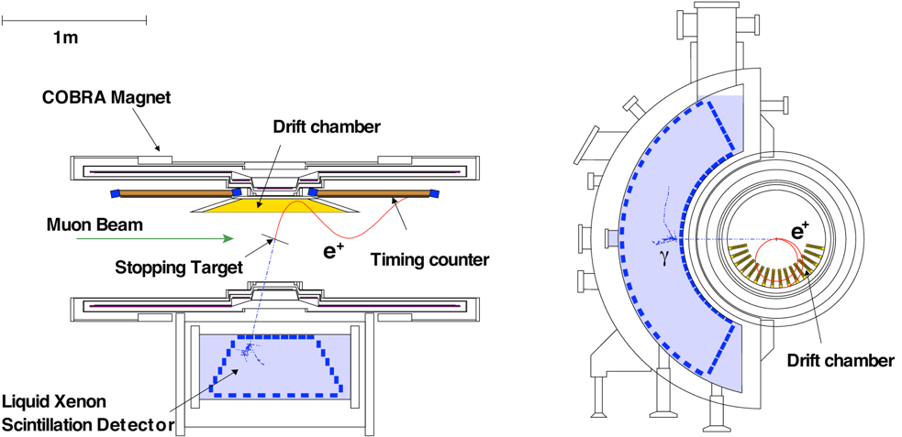
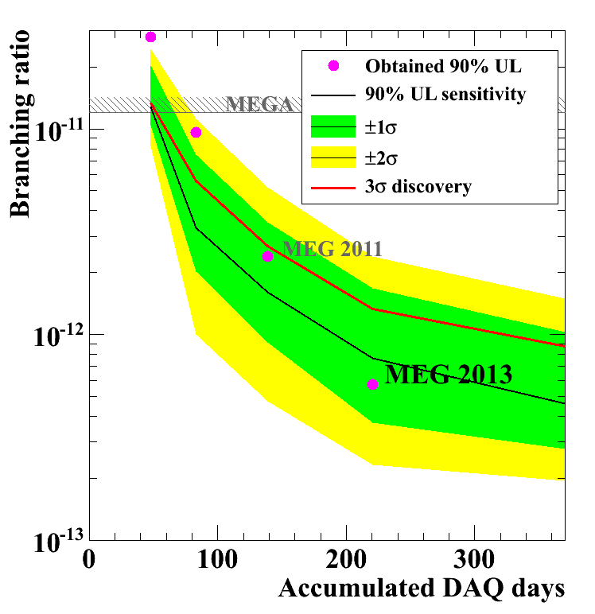
MEG実験
μ->e+γ探索を目的とし、MEG実験が2013年まで行われてきた
ガンマ線：液体キセノン検出器
陽電子：ドリフトチャンバー&タイミングカウンター
現在、崩壊分岐比の上限値は5.7×10⁻¹³
残り半分の統計を用いた解析が現在進行中

Slide 4
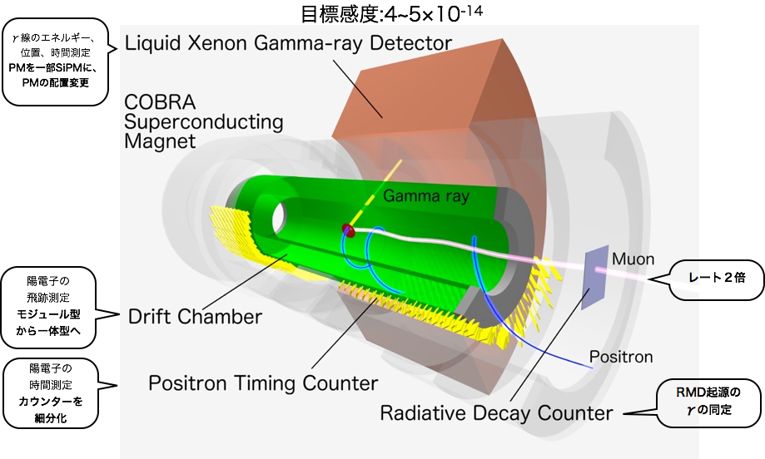
MEG II 実験
MEGの2倍のビームレート
検出効率の向上
分解能の向上
背景事象の積極的同定

Slide 5
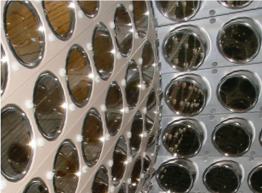
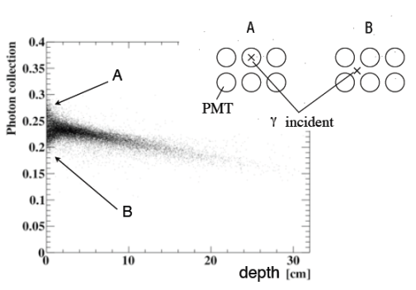
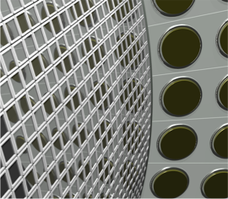
液体キセノン検出器のアップグレード
MEG II実験において液体キセノン検出器のアップグレードを計画
光子の収集効率の位置依存性が
エネルギー分解能を制限
より小さい光センサーへの置き換えを計画
新しいMPPCを開発
  真空紫外光(VUV)に十分な感度 (PDE 20%以上)
  LXe中で動作可能
  大型(12×12 mm²)
MEG
MEGにおける収集効率
MEG II
(CG)

Slide 6
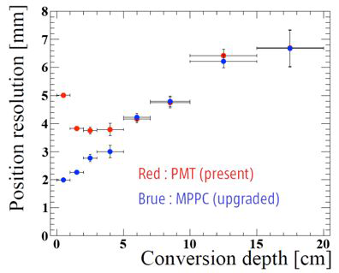
アップグレード後の分解能
位置分解能、エネルギー分解能の改善が見込まれる。
検出効率は約10%改善
赤:present
青:upgraded
depth ＜ 2cm
40 % of events
赤:present
青:upgraded
depth ≧ 2cm
60 % of events
σ_{up}
2.4%
↓
1.1%
σ_{up}
1.7%
↓
1.0%

Slide 7
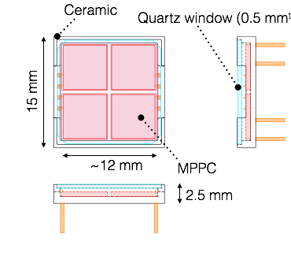
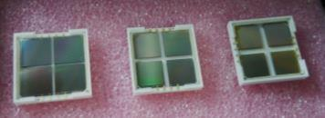
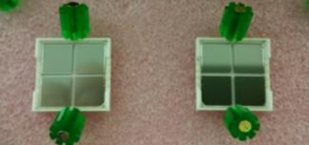
MPPCの研究開発
浜松フォトニクスと共同で
VUVに感度のある大型MPPCの研究開発を行ってきた。
必要要件を満たす素子はすでに完成。
MEG II での使用に最適化されたパッケージを採用。
実機用の最終版素子にクロストーク抑制機構を導入。
プロトタイプ検出器用MPPC (通常型)
  基礎特性(Gain, PDE etc…)の測定
  エネルギー分解能の調査
  常温での大量試験
実機用MPPC(CT抑制型)
  基礎特性(Gain, PDE etc…)の測定
  エネルギー分解能の調査
  本講演では基礎特性の比較、
  およびエネルギー分解能について取り上げる
12mm
12mm
Crosstalk抑制機構
pixel間の溝でcrosstalkを抑制

Slide 8
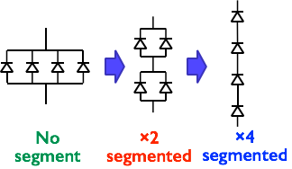

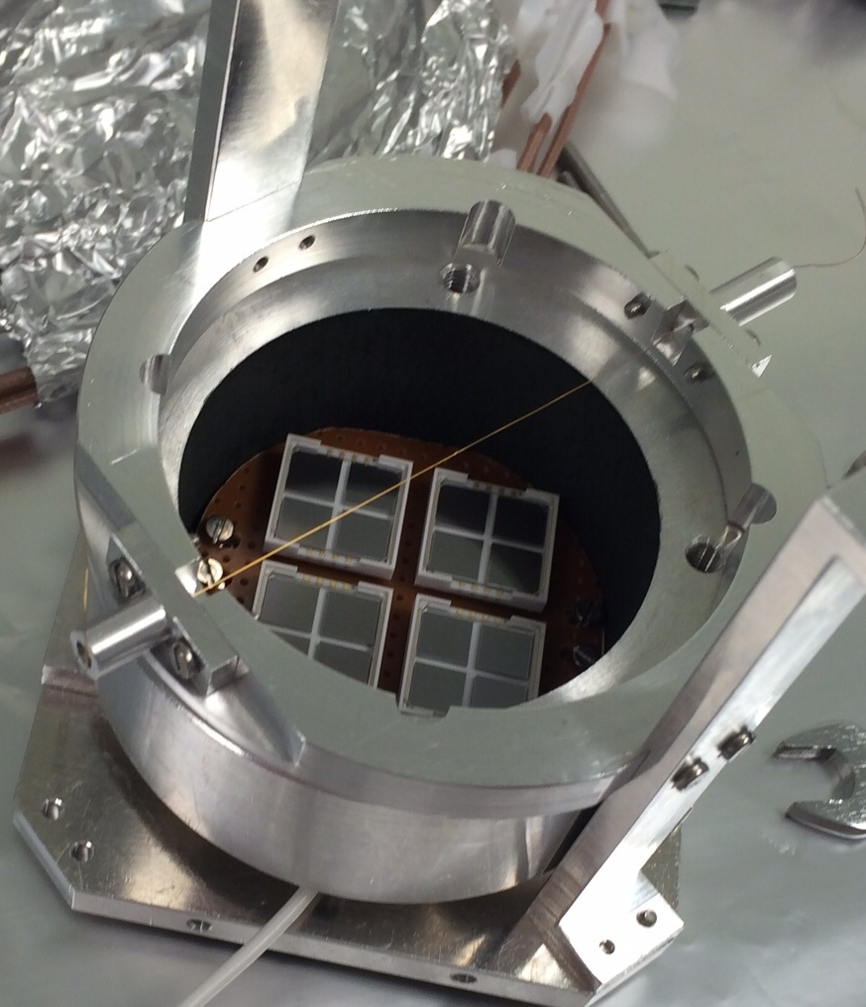
性能試験のSetup
MPPCの性能試験は液体キセノン中で行う
LEDおよびα線源(²⁴¹Am)を使用
  LEDを用いた測定より、Gainおよびクロストーク・アフターパルスの影響を評価
  α線源を用いた測定より、PDEおよびエネルギー分解能を評価
  LXe中でα線の飛程は約40umであり、点光源とみなせる。
2段直列接続および4段直列接続を使用。
(MEG II実機にてどちらの接続を使用するかは未定)
典型的なSetup
液体キセノン
MPPC
tungsten wire
φ：100um
α線源²⁴¹Am
2段直列接続
4段直列接続
反射防止筒
LED

Slide 9
Gainおよびbreak down電圧
Gainとbreak down電圧を1p.e.の電荷分布から計算。
CT抑制型のbreak down電圧は通常型に比べ12V減少
CT抑制型のGainは通常型に比べ20%増大
4段直列接続
黒：CT抑制型
赤：通常型
電荷分布
(Over voltage:2V
4段直列接続)
1p.e.
12V減少
 | CT抑制型 | 通常型
Break down電圧@LXe temp. | 44.5V | 56.2V
pedestal
Notes:
LP model ->Normal or w/o CT sup

Slide 10
クロストーク確率
1p.e.の電荷分布よりクロストーク確率を計算。
抑制機構によるクロストーク確率の大幅な減少を確認。(10%@4V, 15%@7V)
クロストークの抑制によりdynamic rangeが拡大。
(少なくとも7Vまで使用可能)
青・黒：CT抑制型
緑・赤：通常型
クロストーク抑制
アフターパルスの混入を抑えるために、電荷の計算には可能な限り短い積分範囲(30ns)を使用
計算は1p.e.のイベント数を使用。
LEDから予想される1p.e.のイベント数の見積もりにはPoisson分布を使用。

Slide 11
PDE for VUV
Alpha線源由来のシンチレーション光に対するPDEを測定
PDEの測定にはAlpha線源のenergyが必要。
Alpha線源の保護膜におけるenergy lossが存在するため、SSB検出器により線源のenergyを測定し4.78MeVという結果を得た。
同じOver voltageにおいてはCT抑制型と通常型は同程度のPDEを示す。
電圧をあげることによりCT抑制型では通常型よりも高いPDEが得られる。
30%弱のPDEを確認。
青・黒：CT抑制型
緑・赤：通常型
19.6eV/ photonを仮定。
(T.Doke et al., NIM A 420 (1999), 62)

Slide 12
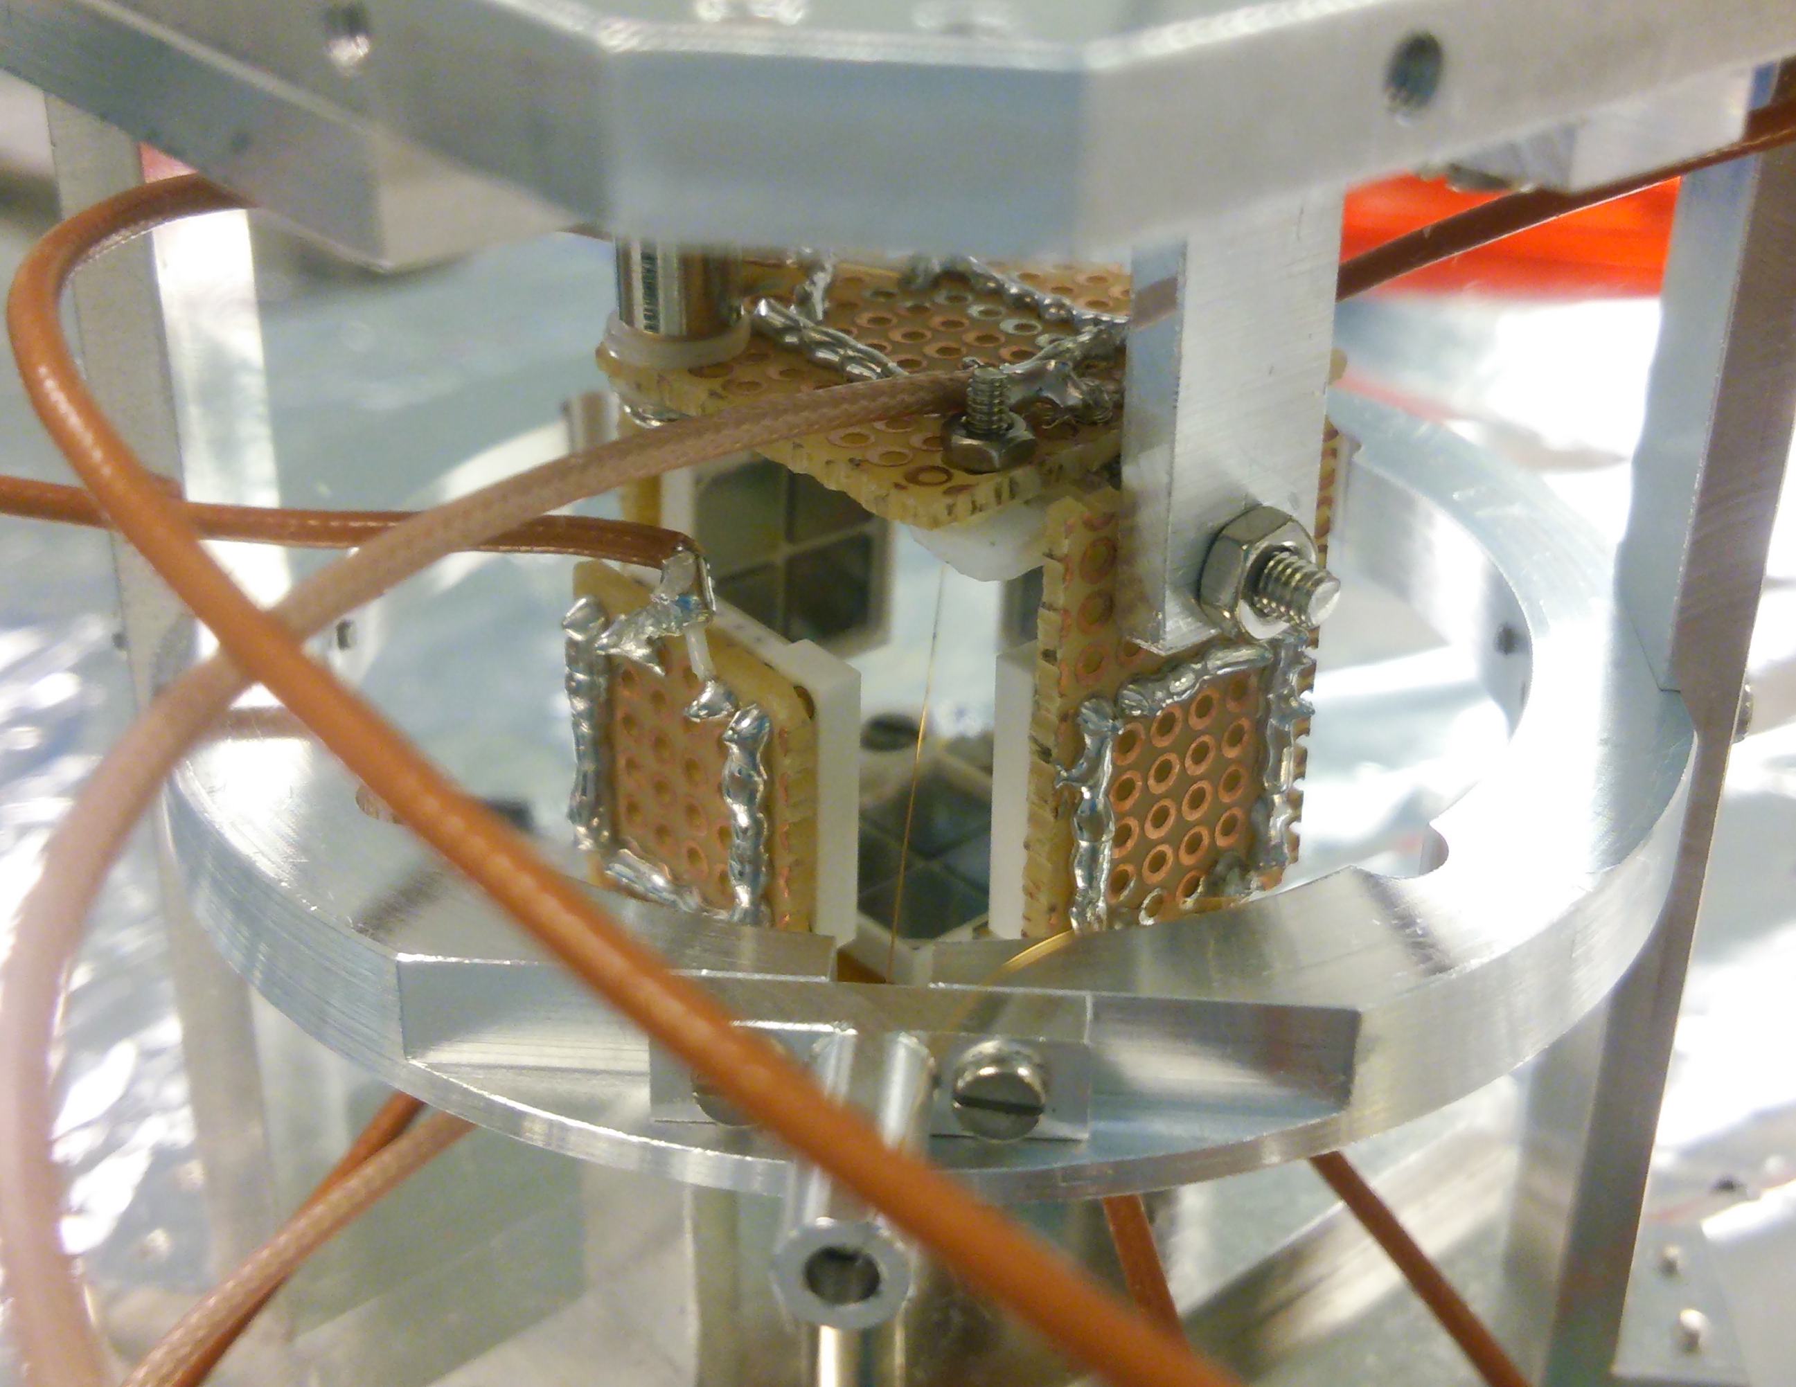
Energy 分解能測定
Alpha線由来のシンチレーション光に対するenergy分解能を測定。
以前の結果では統計からの超過が観測されていた。
可能な限り大きい光電子数統計で調べるため、通常のSetupに加え、専用のSetupも使用。
複数個の素子による同時観測を行う。
Alpha線は数%のエネルギー幅を持っている。
Alpha線のエネルギー幅の影響を取り除くため、複数素子の差の分解能を調べる。
光電子数から
決まる分解能
1/sqrt(# of p.e.)
6 MPPCs to cover
alpha source
Alpha source
at center of setup

Slide 13
Energy 分解能の光電子数依存性
分解能が統計から超過していることを確認。
しかし分解能は統計に従って減少する。
MEG II実機での分解能である1%に近い1.4%まで減少傾向を確認。
実機における分解能の統計項は0.28%。
(assuming 17%PDE for MPPC)
この統計からの超過を外挿すると統計項が0.4%となる。
予想分解能1.0%への影響は小さい。
通常型素子

Slide 14
Energy分解能の電圧依存性
通常型素子では、over voltageをあげるとenergy分解能は悪化。
CT抑制型素子では、over voltageをあげても分解能は悪化しない。
クロストークが悪化の一因と判明。
Alpha
通常型
光電子数統計
青：1100~1600個
黒：4000~5300個
Alpha
CT抑制型
光電子数統計
赤：1400~1700個

Slide 15
まとめ
MEGII実験のキセノン検出器に向けて、
真空紫外光に感度のある大型MPPCの研究開発を行ってきた。
MPPCのさらなる改良としてクロストーク抑制機構の導入を検討した。
クロストーク抑制機構の導入により、クロストーク確率の大幅な減少、およびそれに伴うダイナミックレンジの拡大(~7V)を確認できた。
エネルギー分解能の電圧依存性に改善が見られた。
以上の結果よりクロストーク抑制型MPPCをMEG II実機に用いる事に決定し,
実機用に4200個の量産が開始された。
エネルギー分解能が光電子数統計に従って、
実機の分解能と同程度の約1%まで減少することを確認した。

Slide 16
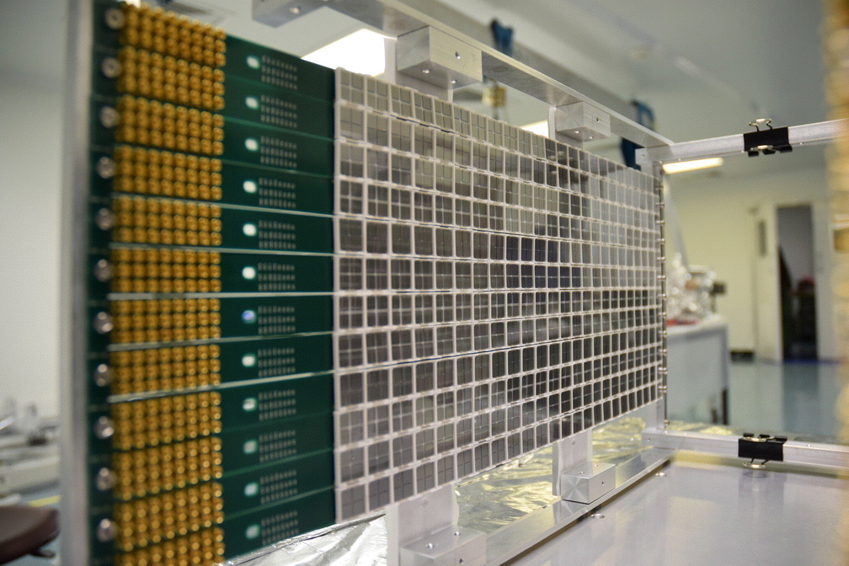
今後
プロトタイプ検出器用MPPC
  基礎特性(Gain, PDE, etc…)の測定
  光電子数統計とエネルギー分解能の関係調査
  常温での大量試験
  低温での大量試験 (今週中にDAQ開始)
実機用MPPC (CT 抑制型)
  基礎特性(Gain, PDE, etc…)の測定
  常温での大量試験
2015年中の実機完成を目指す。

Slide 17
Backup

Slide 18
Conclusion in MEG Col. meeting (Feb. 2015)
Micro prototype
  We confirmed that the energy resolution improves as 1/sqrt(Npe) at higher Npe.
  Energy resolution of 1.4% is achieved at Npe~10^4.
Test of VUV-MPPC with crosstalk suppression
  Characteristics of sample VUV-MPPC with crosstalk supression have been measured.
  Crosstalk probabiloty was measured to be quite small as expected.
  Much wider range of operation voltage (up to 7V) is achieved.
  Degradation of resolution at high over voltage is mitigated.

Slide 19
Schedule

Slide 20
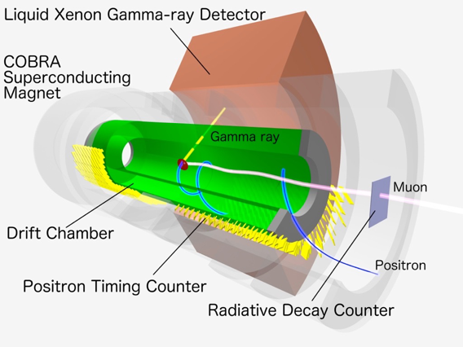
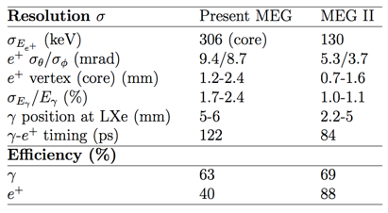
MEG II resolution

Slide 21
DAQ setup
LED run
  DAQ trigger is external trigger syncronized with LED.
Alpha run (in micro prototype)
  DAQ trigger is self-trigger.
Alpha run (in test of CT sup. model)
  DAQ trigger is self-trigger.
HV
signal
Amp
DRS
HV
signal
HV splitter
DRS
HV
signal
HV splitter
Attenuator
-20db
Amp
DRS

Slide 22
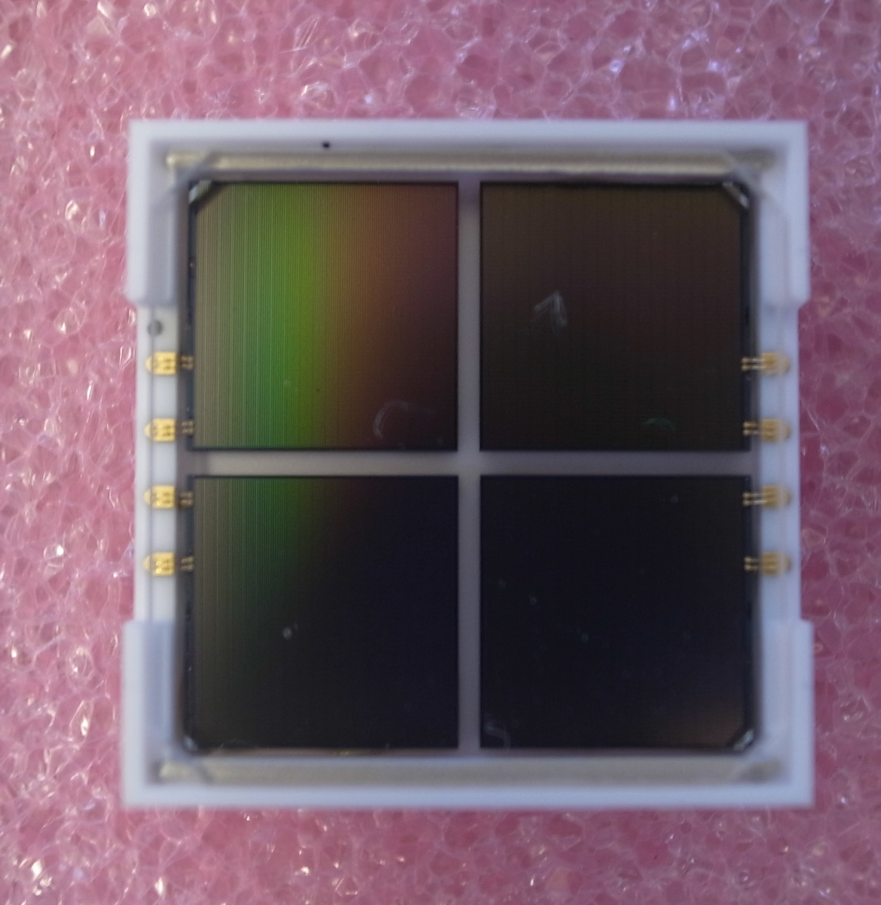

MPPCの直列接続
MPPCの大型化に伴う長いテールを抑制
  12×12mm²を1つのチャンネルで担当
  6×6mm²の独立したchipを４つ配置
  ３通りの接続を比較
Gainと波形の時定数が変化
  1 p.e. 識別能力
  S/N比
  時間分解能
  パイルアップ
12mm
並列接続
2段直列
接続
4段直列
接続
Notes:
packageの外で接続

Slide 23
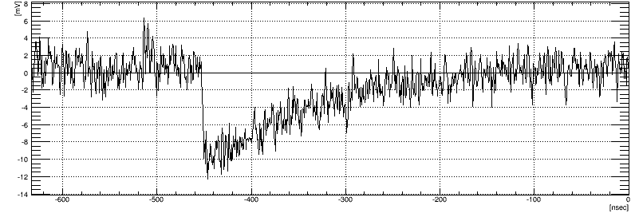
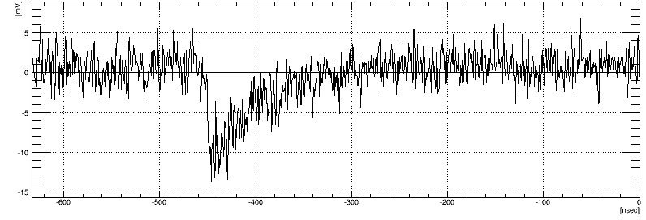
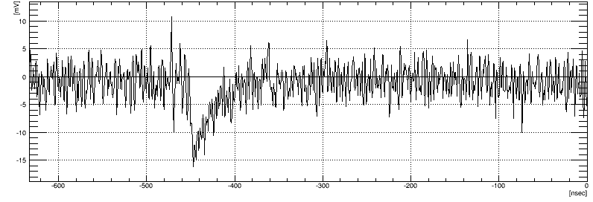
直列接続による波形の変化
直列の段数が増えると、
時定数は減少
Fall Timeの目標値は50ns
並列接続
 | Fall Time
並列接続 | 135ns
2段直列接続 | 49ns
4段直列接続 | 25ns
100ns
2段直列接続
2段直列および4段直列が候補
4段直列接続
Notes:
絵のQuality問題
gammaのLXeの発光時定数(45ns)より短すぎても無意味

Slide 24
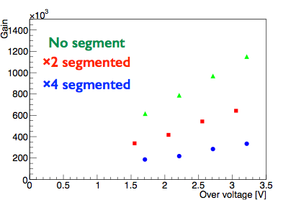
接続によるGainの変化
すべての接続において1 p.e.は確認可能
直列が段数増えるとGainは減少する

Slide 25
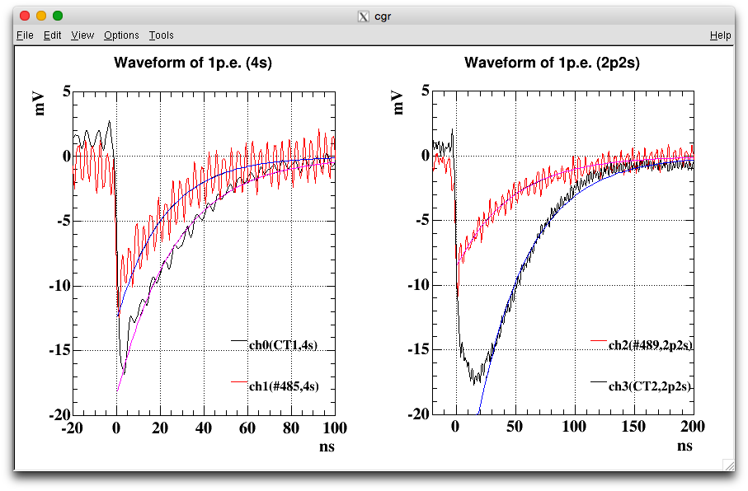
Waveform of 1p.e.
averaged waveform of 1p.e.
I fitted tail with exponential
In 4 segmented connection,
tail becomes longer w/ CT sup.
red:w/o CT sup., 4 seg.
black：w/ CT sup., 4 seg.
red:w/o CT sup., 2seg.
black：w/ CT sup., 2 seg.
 | w/ CT sup., 4 seg. | w/o CT sup., 4 seg. | w/o CT sup., 2seg. | w/ CT sup., 2 seg.
time const. (ns) | 27.0 ± 0.4 | 21.5 ± 1.5 | 47.0 ± 1.4 | 43.5 ± 0.5

Slide 26
Waveform of alpha
Waveform of
Alpha (4 semented.)
Waveform of
Alpha (2 semented.)
Signal from scintilation light of alpha was also taken.
Tail of 4s connection becomes longer from 80ns to 104ns.
Rise time of both connection also become longer.
HPK commented that longer time constant can be explained from higher quench resistance.
In fact, quench resistance
w/ CT sup. is higher than that w/o CT sup.
black：w/ CT sup., 4seg.
red: w/o CT sup., 4seg.
black：w/ CT sup., 2seg.
red: w/o CT sup., 2seg.
normalization factor is applied for comparison
sensor | rise time | fall time
w/ CT sup., 4seg. | 9 ns | 104 ns
w/o CT sup., 4seg. | 8 ns | 80 ns
w/ CT sup., 2seg. | 19 ns | 130 ns
w/o CT sup., 2seg. | 13 ns | 138 ns
sensor | Quench resistance at LXe temp.
w/ CT sup. #1 | 676k Ohm
w/ CT sup. #2 | 638k Ohm
w/o CT sup. #1 | 518 kOhm
w/o CT sup. #2 | 575 kOhm

Slide 27
MEGII 実機における光電子数
Signal Gammaに対する光電子数
合計で1.25×10⁵ p.e.
PMT:4.5×10^{４} p.e.
MPPC(17%PDE):8.0×10⁴ p.e.
1.25×10⁵ の統計項(0.28%)が1.4倍悪くなるとすると0.40%
PDEを25%にあげ、なおかつMPPCのみが1.4倍悪化すると仮定すると、悪化後統計項は0.25%。
光電子数の合計は
1.25×10⁵

Slide 28
How to calculate energy resolution
For the calculation of resolution using multi MPPCs, we have to know true # of p.e. for each channel.
Gain was measured from 1 p.e. charge distribution.
Effect of crosstalk and afterpulse was also estimated from 1 p.e. charge distribution.
Resolution of the subtraction of 2 or 4 MPPCs were used to eliminate the energy spread of alpha source.
Gain
Effect of CTAP

Slide 29
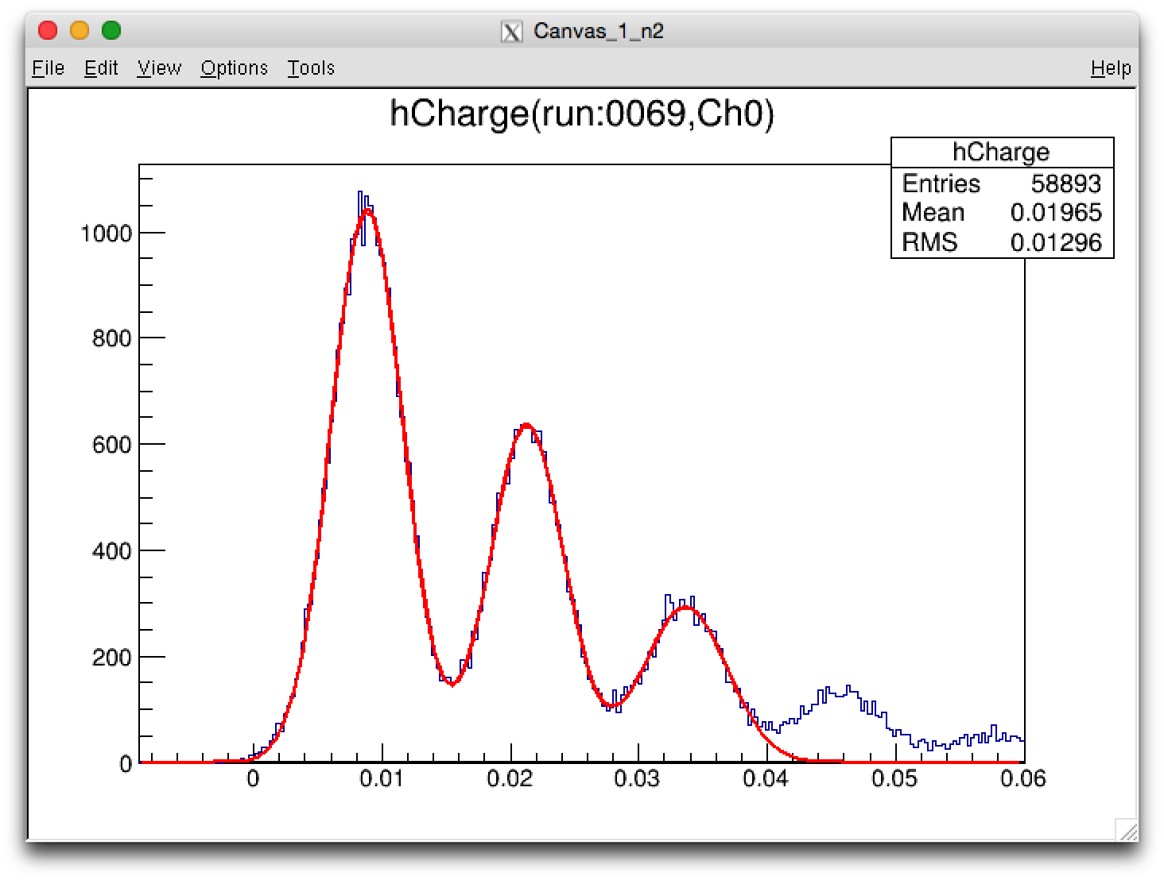
How to calculate CTAP factor
CTAP factor is “Expected value of num of p.e. when one pixel is fired.“
If there is no cross-talk(CT) and after-pulse(AP), charge distribution from LED light become Poisson distribution (mean:λ).
There is no CTAP effect for 0 p.e. event.
(num of events of 0 p.e.)/(total num of events)=e^(-λ)
CTAP factor is definded as
(CTAP factor)=(mean of p.e. with CTAP) / (mean of p.e. without CTAP)
=(mean of measured p.e.)/λ
0p.e.
1p.e.
2p.e.

Slide 30
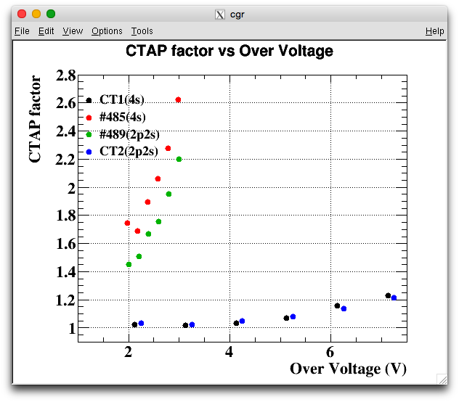
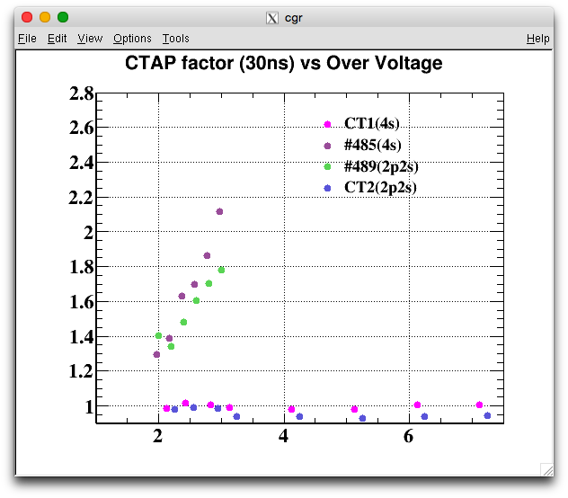
CTAP factor in CT sup. test
CTAP factor is “Expected value of num of p.e. when one pixel is fired.“
I calculated CTAP factor with usual way.
I can see clear improvement for CTAP.
with 120ns,250ns integration range
with 30ns integration range

Slide 31
Energy resolution for VUV
Alpha
w/ CT sup.
Energy resolution of the subtraction of 2 MPPCs were calculatd.
Resolution becomes flat to over voltage.
Ratio of “measured resolution” and “resolution from statistics” was calculated for comparison.
Ratio w/ CT sup. is almost flat to over voltage.
resolution
from statistics
Alpha
red :w/ CT sup.
blue,black ：w/o CT sup.

Slide 32
Energy resolution for LED light
Energy resolution was measured also for LED light.
Degradation of resolution at high over voltage is mitigated w/ CT sup.
Same coor data is
same LED strength with
different over voltage
LED
w/ CT sup.
LED
red,black :w/ CT sup.
blue,green：w/o CT sup.

